Slide 1


РОДИНА МОЯ БЕЛАРУСЬ В ЛИЦАХ
Семья – начало всех начал
(о роли родителей в создании условий для разностороннего развития детей, значении семьи
и семейного воспитания)
Октябрь, 2023 год

Slide 2

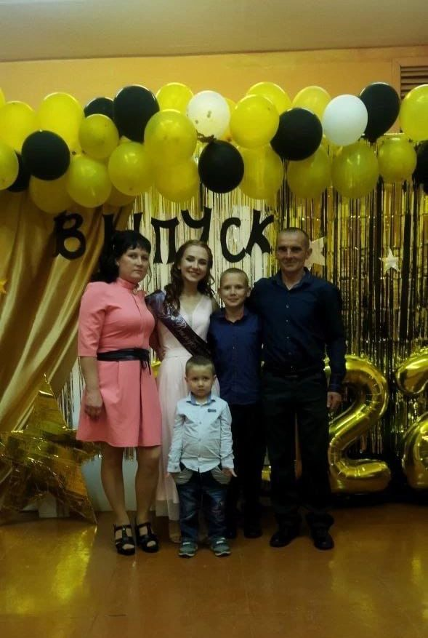
Семья – начало всех начал
Семья Рудаковых
Заслуженным уважением пользуется в агрогородке Ровенская Слобода семья Николая и Марины Рудаковых. Авторитет свой они заработали добросовестным отношением к своей работе и в воспитании детей. Николай и Марина прививают своим детям, а их у них трое, трудолюбие, уважение к людям, развивают их личные качества, поддерживают во всём

Slide 3
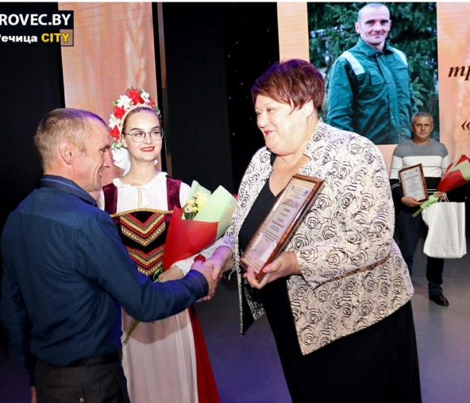
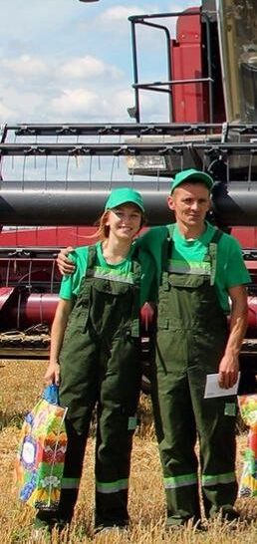
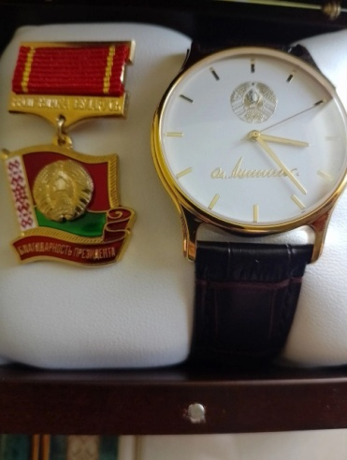
Семья – начало всех начал
Рудаков Николай Яковлевич
Работает механизатором в КСУП «Дзержинский-Агро». Многие годы один из лидеров в уборочной кампании. Награжден Благодарностью президента Республики Беларусь и золотыми часами за свои достижения. Старшая дочь, Виктория, уже второй год помогает отцу в трудовых победах

Slide 4
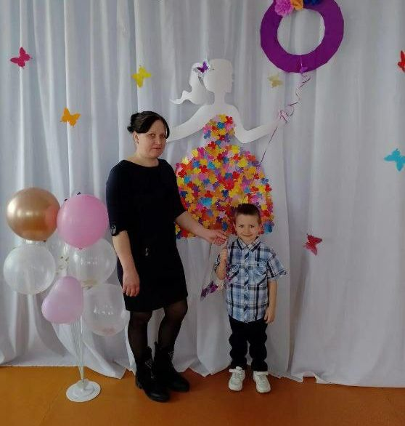
Семья – начало всех начал
Рудакова Марина Николаевна
Работает помощником воспитателя в детском саду агрогородка Ровенская Слобода. Поддержка мужа, создание домашнего уюта, забота о детях, привитие им человеческих ценностей – основная её забота

Slide 5
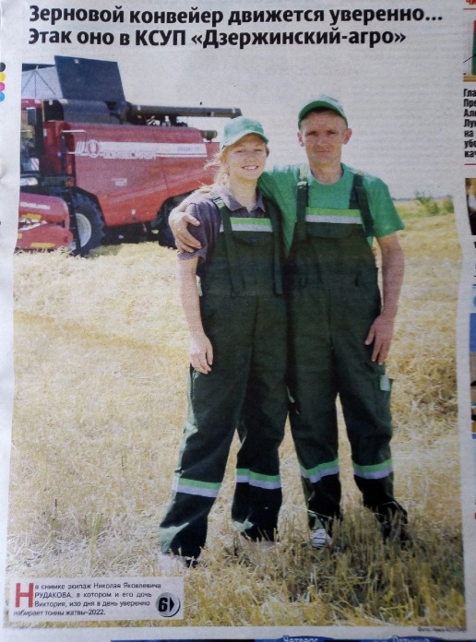
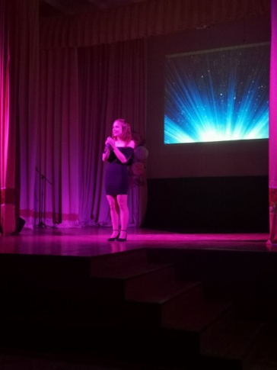
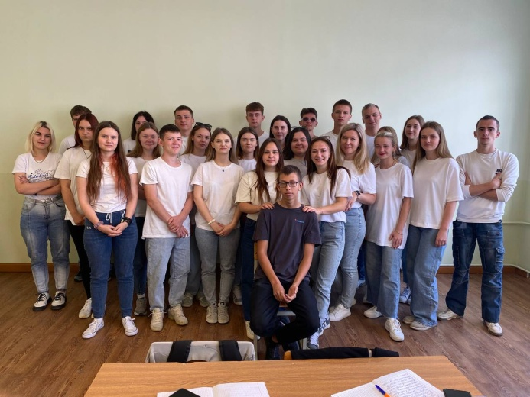
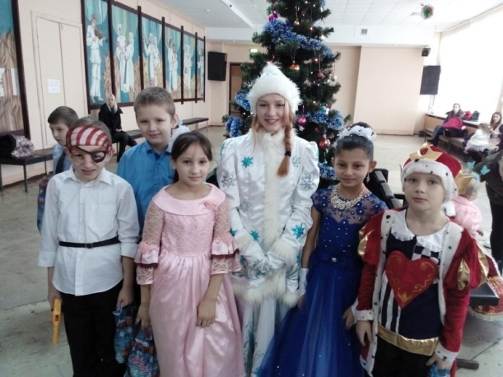
Семья – начало всех начал
Рудакова Виктория
Забота и личный пример родителей дают свои плоды. Виктория активно участвует в общественной жизни, помогает родителям. В данный момент студентка Борисовского государственного политехнического колледжа. Планирует и в следующем году помогать отцу на уборочной

Slide 6
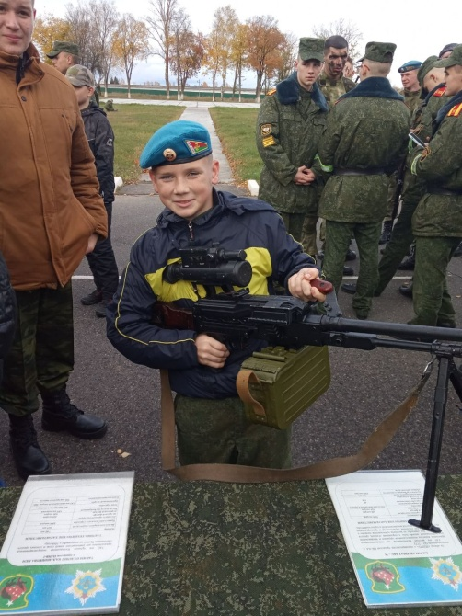
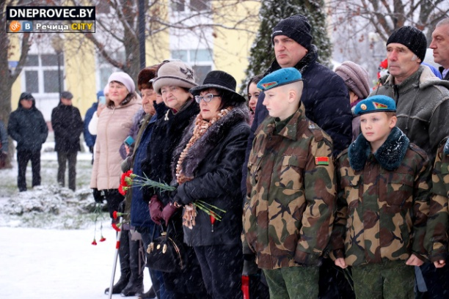
Семья – начало всех начал
Рудаков Тимофей
Тимофей учится в 9 классе. Показывает успехи в учебе, спортивной жизни. Занимается в военно-патриотическом клубе «СКИФ».
С семьи начинается жизнь человека, здесь происходит формирование его как гражданина. В семье человек рождается не только физически, но и духовно. Семья – это дом, место, где уютно и спокойно, где всегда поймут и поддержат, помогут решить проблемы и искренне разделят радость. Очень важно, чтобы семья была прочной и полной.

